Slide 1

Global Terrorism Database ( GTD )
Università del Maryland - Consorzio START
Tiene traccia di 180k+ di attacchi terroristici a livello globale ( 1970 – 2017 )
130+ colonne di dati: Coordinate, Nomi dei Gruppi, Attività e molto altro

Slide 2

Scopo dell'analisi
Estrappolare informazioni rilevanti e di interesse:
🌍 Fattori geografici
⏳ Tendenze temporali
💥 Metodi operativi
🔁 Relazioni tra dati

Slide 3
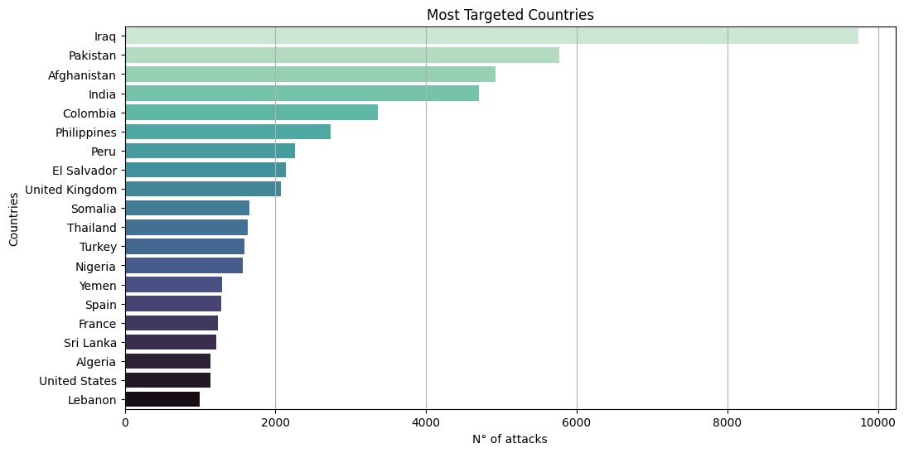
Nazioni più attaccate

Slide 4
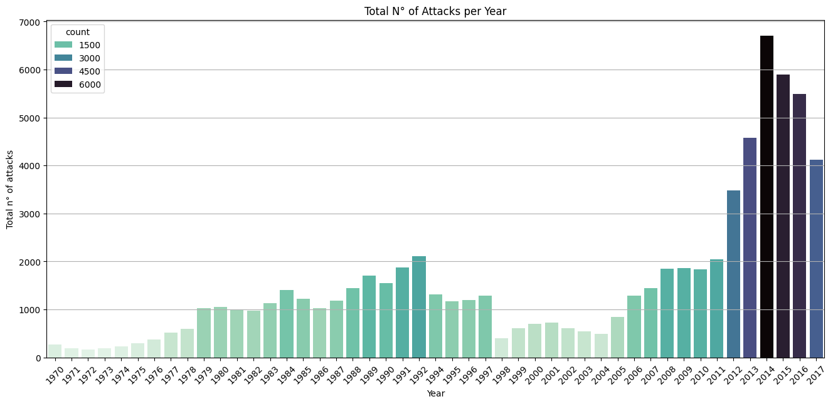
Andamento annuale degli attachi

Slide 5
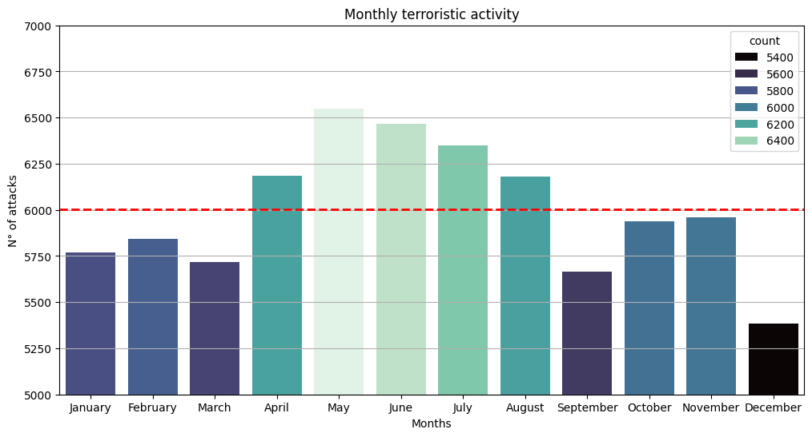
Media mensile ( 1970 – 2017 )

Slide 6
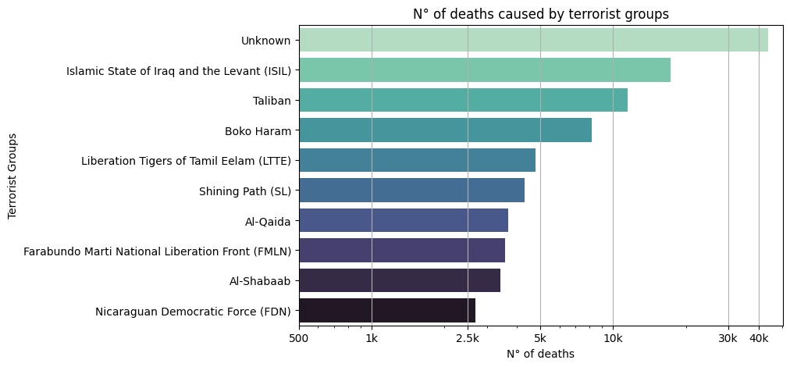
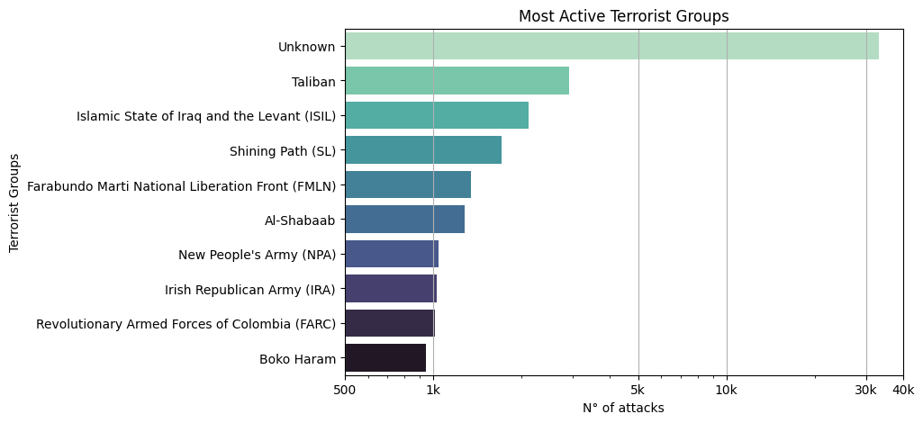
Gruppi più attivi e violenti
Informazioni in scala logaritmica a causa di valori troppo elevati rendendo illeggibili i valori più bassi

Slide 7
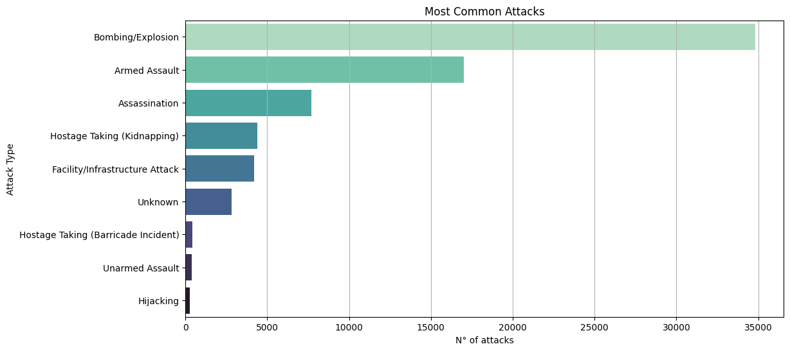
Attacchi più comuni

Slide 8
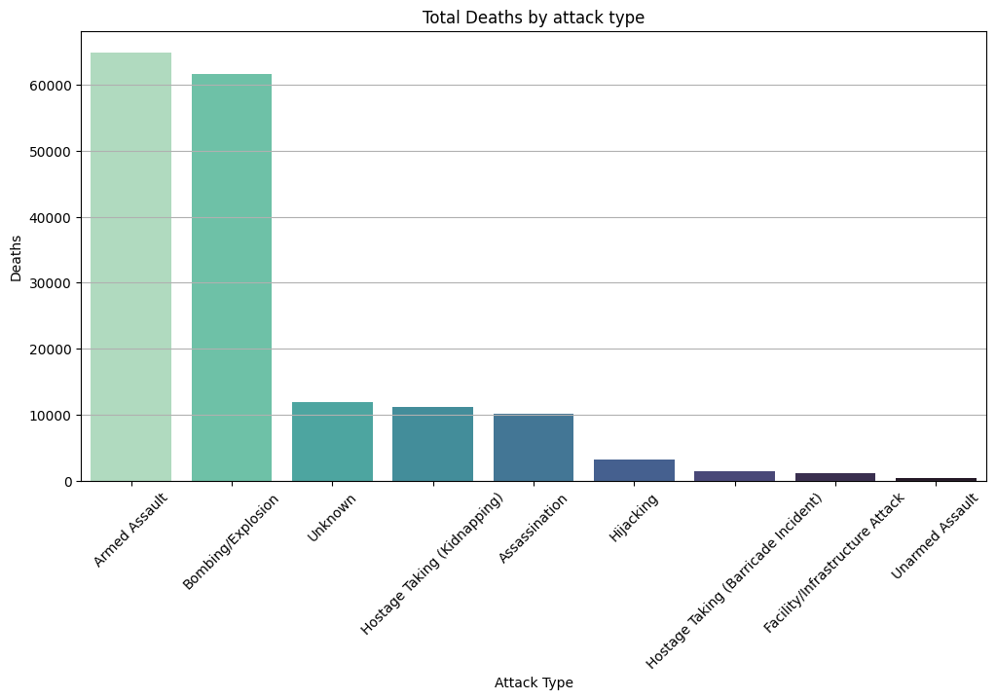
Morti in base agli attacchi
Si stima che le vittime totali siano 165900
Si ricorda che questi sono dati da eventi registrati e verificati

Slide 9
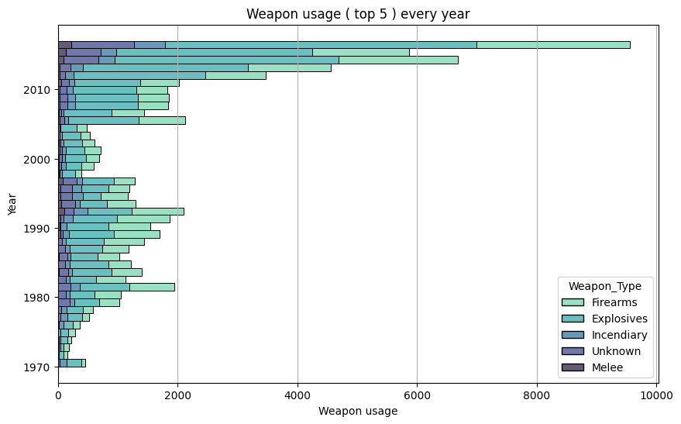
Trend delle armi negli anni

Slide 10
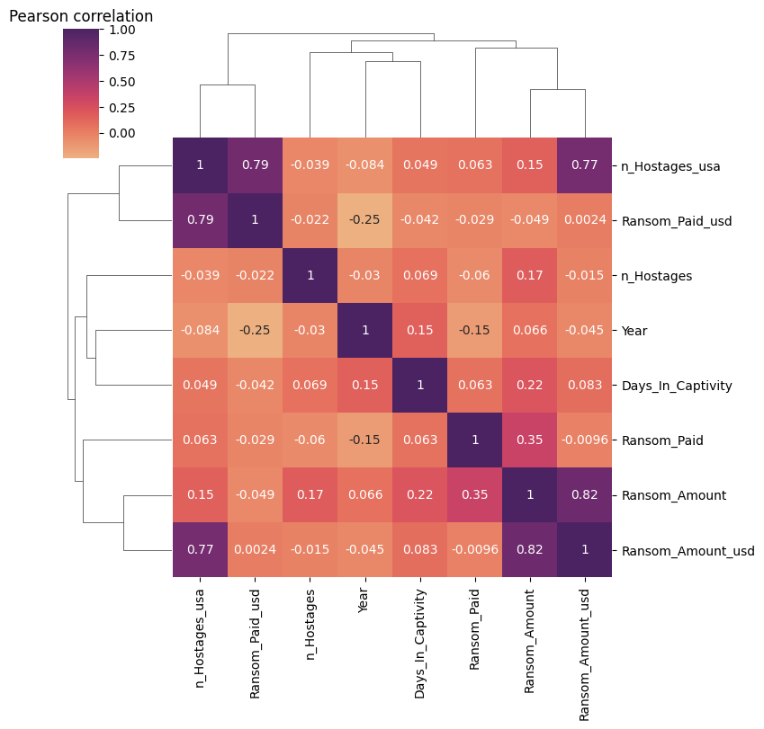
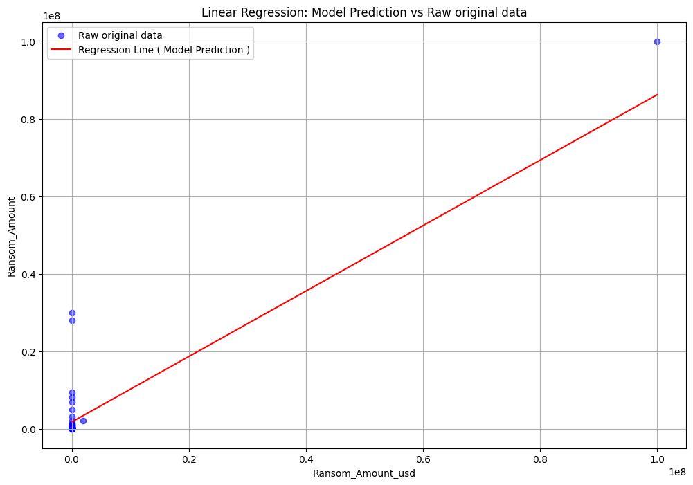
Correlazioni con Pearson e regressione lineare
Score: 0.25

Slide 11
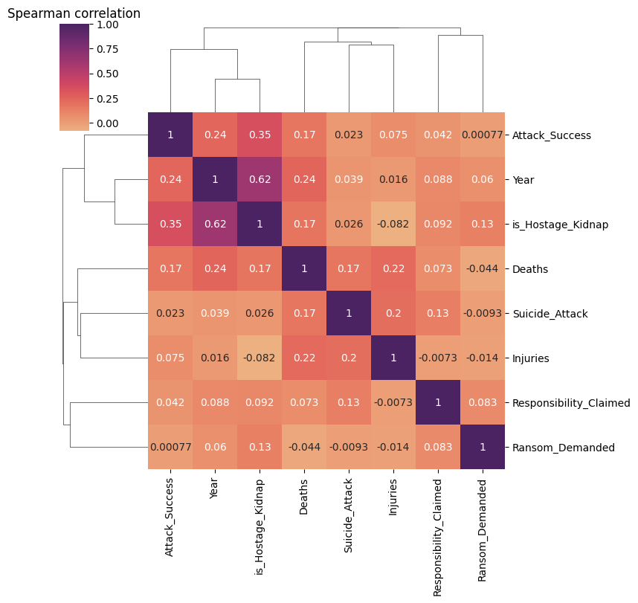
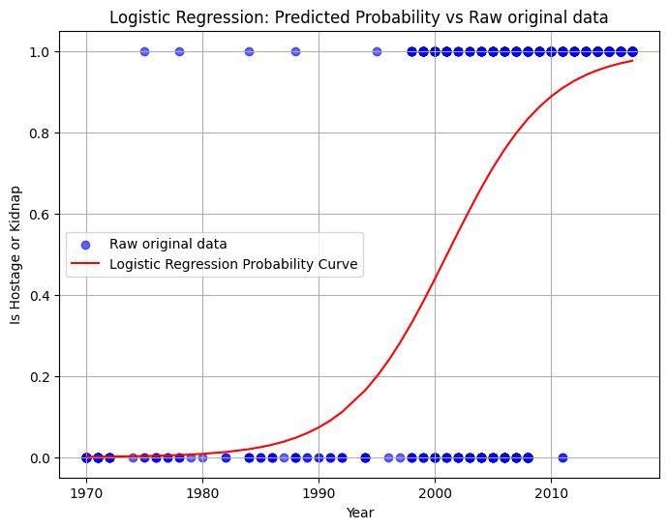
Correlazioni con Spearman
A fianco una clustermap contente coefficienti di correlazione di Spearman
Di seguito un modello basato su regressione logistica con score pari a 0.81 ( grado 2 )

